Slide 1
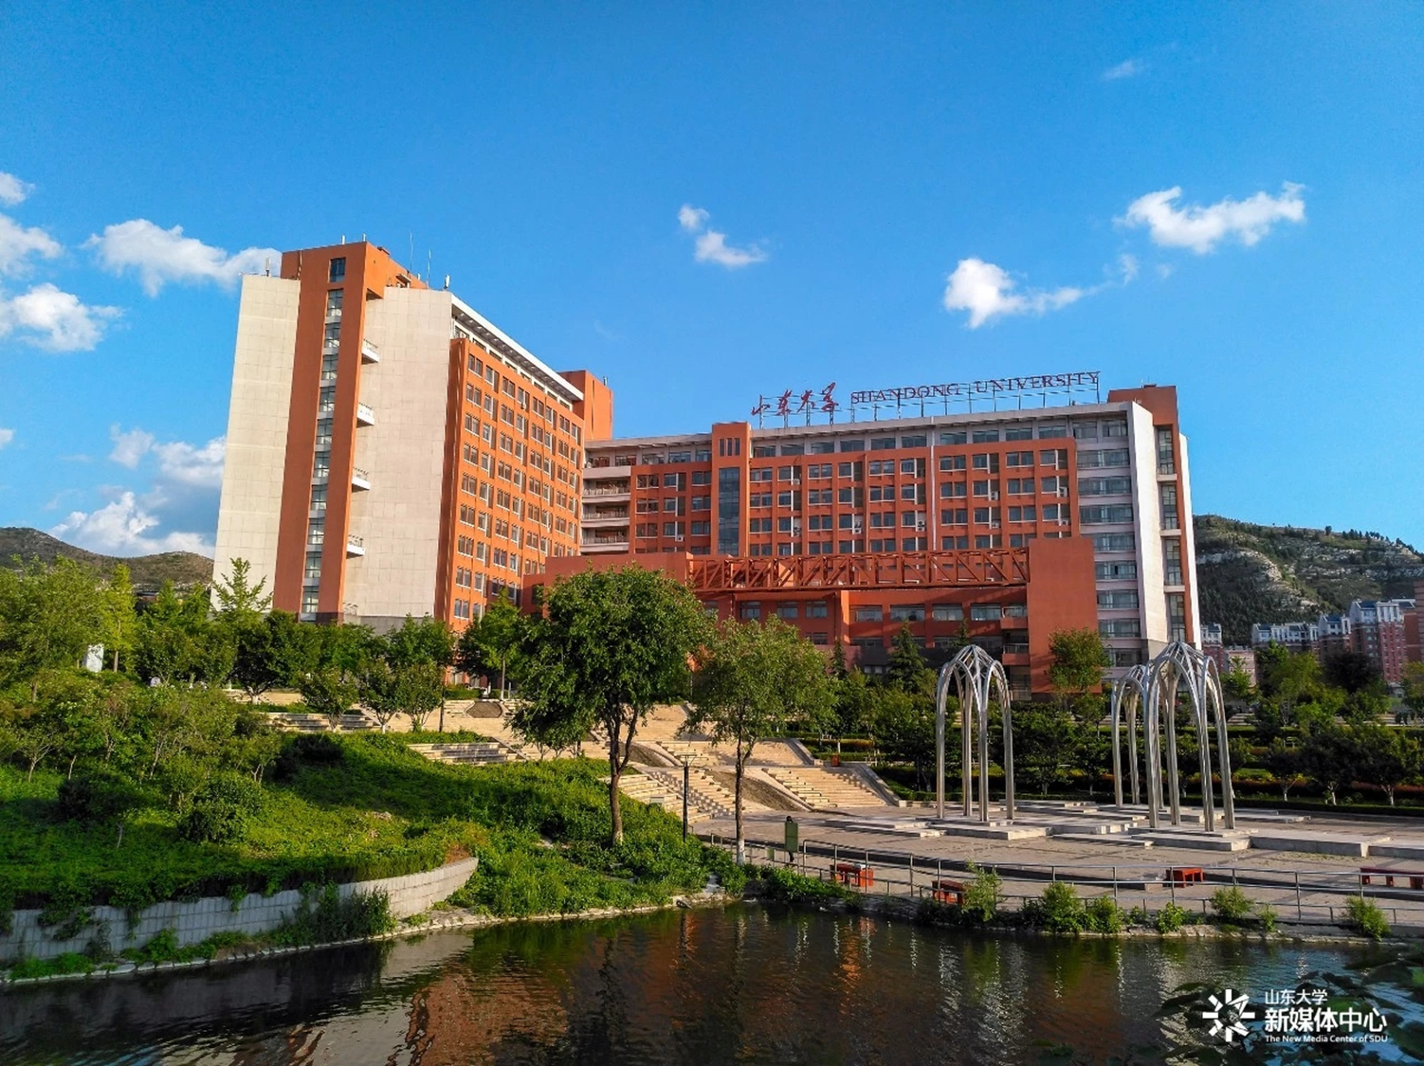

信息科学技术与创新
第三次课堂讨论 3组

Slide 2
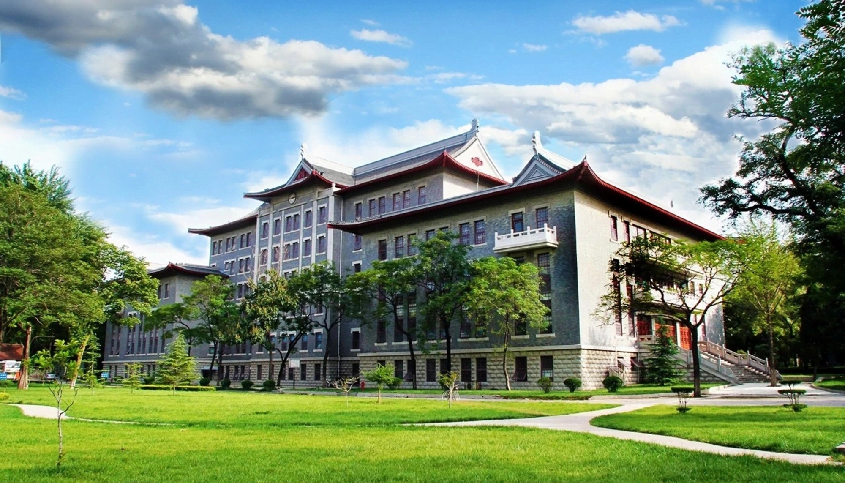
1
（1）数据与信息:
通过一件你生活中的实例，说明数据和信息的联系和区别。

Slide 3

选题背景与意义
Background and significance of the topic
区别 与 联系
例子
区别：数据是对客观事物记录下来的可以鉴别的符号。这些符号不仅指数字，而且包括字符、文字、图形等；信息是经过加工后并对客观世界产生影响的数据。
数据是数据采集时提供的，信息是从采集的数据中获取的有用信息。
据反映的是事物的表象，信息反映的是事物的本质。
数据的形式变化多端，很容易受载体的影响，信息则比较稳定，不随载体的性质而随意改变。
联系：数据是反映客观事物属性的记录，是信息的具体表现形式。数据经过加工处理之后，就成为信息；而信息需要经过数字化转变成数据才能存储和传输。
例子a:比如做问卷调查的时候，问卷收回以后，得到的只是数据，只有将数据进行整理、分析之后，得到的才能叫信息
例子b:比如大家的百度搜索记录，在后台的服务器都有记录，这些都是数据。然后根据这些数据能够推测出你的喜好，年龄，性别等，这些就是信息。
例子c:2.26米是一条数据，姚明的身高是2.26米是一条信息
为天下储人才，为国家图富强

Slide 4
信息与数据的具体区别
一、概念不同
1、数据是信息的表现形式和载体，可以是符号、文字、数字、语音、图像、视频等。
2、信息是数据的内涵，信息是加载于数据之上，对数据作具有含义的解释。
二、特点不同
1、信息
（1）消息x发生的概率P（x）越大，信息量越小；反之，发生的概率越小，信息量就越大。可见，信息量（我们用I来表示）和消息发生的概率是相反的关系。
（2）当概率为1时，百分百发生的事，信息量为0。
2、数据
数据可以是连续的值，比如声音、图像，称为模拟数据。也可以是离散的，如符号、文字，称为数字数据。
为天下储人才，为国家图富强

Slide 5
信息与数据的具体区别
三、分类不同
1、数据（按性质分）：
（1）定位的，如各种坐标数据。
（2）定性的，如表示事物属性的数据（居民地、河流、道路等）。
（3）定量的，反映事物数量特征的数据，如长度、面积、体积等几何量或重量、速度等物理量。
（4）定时的，反映事物时间特性的数据，如年、月、日、时、分、秒等。
2、信息：
（1）信息的表示、传播、储存必须依附于某种载体，载体就是承载信息的事物。
（2）信息是可以加工和处理的。信息也可以从一种形态转换成另一种形态。
（3）信息可以脱离它所反映的事物被存储和保留和传播。
（4）信息是可以传递和共享的。信息可以被重复使用而不会像物质和能源那样产生损耗。
（5）信息具有时效性。

Slide 6
信息的编码

Slide 7
信息的编码
压缩编码
纠错编码
加密编码
问题
在一般情况下，压缩编码所能得到的编码平均长度将处于以上所的得出的最小和最大长度之间。
任何实际的通信系统，由于信道带宽和噪声的限制，均不可能超过香农极限实现可靠（可接受误码率）的数据传输。若数据传输的速率小于信道的容量，则一定能够找到一种纠错编码，当码字长度足够时，使得解码出错的概率任意小。
任何实际的通信系统，最大的保密的条件是通过加密编码使得监听者
与发送者之间的互信息最小化；绝对保密则要求互信息为零。
为什么需要对数据进行编码？举一个现实中通过编码对数据进行压缩、纠错以及加密的事例，说明你这样做的目的、方法和效果。
为天下储人才，为国家图富强

Slide 8
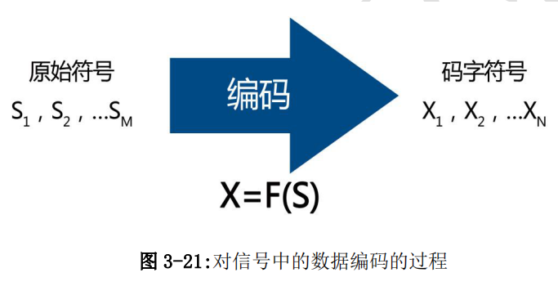
信息的编码
为什么需要对数据进行编码？
原因:
1.为了保证数据传输的正确性
2.保护数据不被别人窃听
3.不会造成大片连续的信息丢失
4.在相同的网络带宽下可以传输更多的信息量
总之:编码就是为了将信息更好更正确的送到对方
通信的最终目的就是为了将信源的数据原样的传输到信宿，如果传输过程中数据发生了变化或丢失，那么这次通信就是一次失败的通信。为了保证数据传输的正确性，所以要进行编码。
为天下储人才，为国家图富强

Slide 9
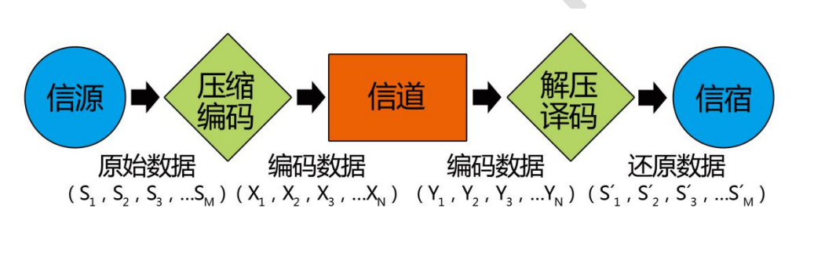
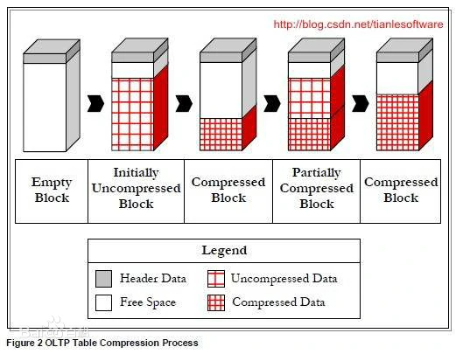
信息的编码
举一个现实中通过编码对数据进行压缩、纠错以及加密的事例，说明你这样做的目的、方法和效果。
例子:我们发电子邮件，将附件压缩以后再发。
目的:数据传输量非常大，如果通过编码算法将数据进行压缩，这就可以在相同的网络带宽下可以传输更多的信息量。
方法:用rar压缩。
效果:可以使邮件体积更小，更容易发送成功。
为天下储人才，为国家图富强

Slide 10

信息的编码
例子：一种用于光盘数据存储的冗余恢复码纠错方法
目的：提升光存储数据可靠性
提高光盘的容错率
方法：对用户数据进行冗余恢复码编码, 将其与用户数据组成数据条带组, 对编码后的数据条带组再次进行纠错和调制的编码, 将再次编码后的数据条带组刻录在光盘上;读取已刻录的数据条带组, 先经过调制和纠错的解码,将再次编码后的数据条带组刻录在光盘上;读取已刻录的数据条带组, 先经过调制和纠错的解码, 当读取到无法读取的错误数据时, 进行冗余恢复码解码, 还原用户数据。
通过编码对数据进行纠错
效果：在蓝光光盘的数据刻录中使用本方法提出的一种用于光盘数据存储的冗余恢复码纠错方法后, 它可以有效地提高光存储突发错误数据的恢复能力;在切线方向, 从蓝光存储的4.5 mm长度提高到整个圆周长度;在径向方向, 从蓝光存储的0 mm长度提高到33μm, 即100个轨道。
为天下储人才，为国家图富强

Slide 11
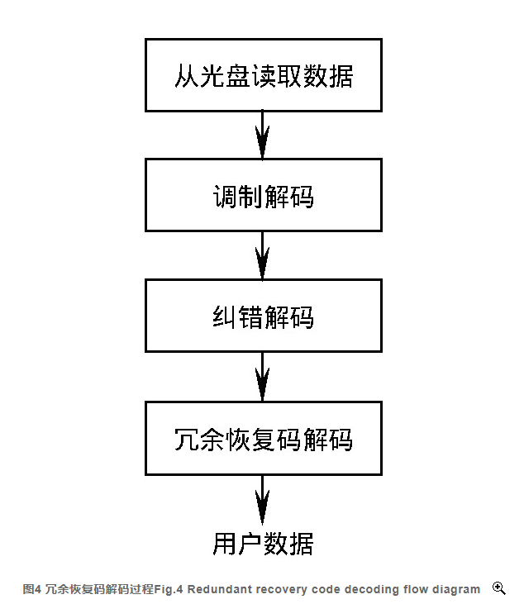
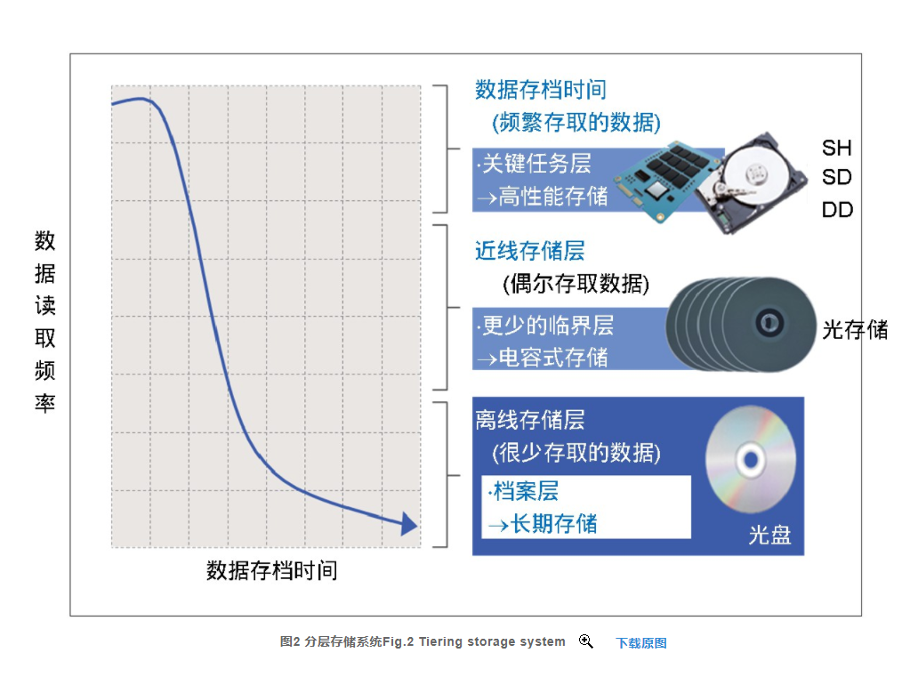
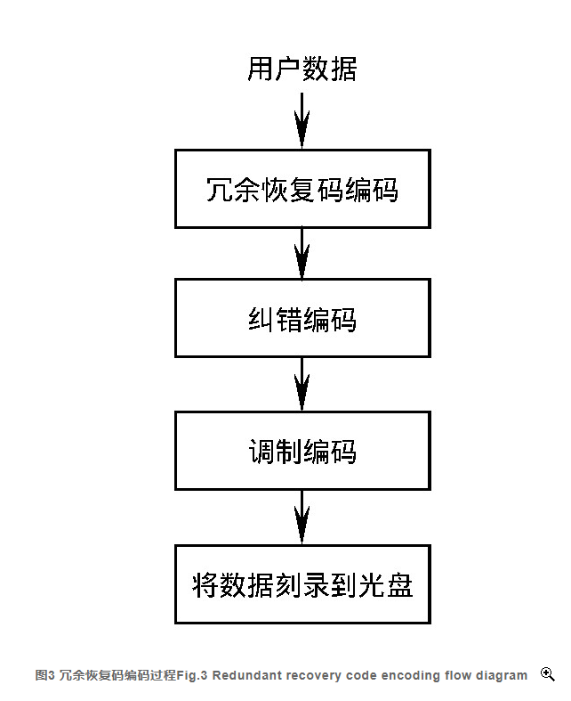
信息的编码
为天下储人才，为国家图富强

Slide 12
信息的编码
通过编码对数据进行加密
目的：为了保证数字信息在网络交换过程中具有保密性、完整性、可用性、可鉴别性和不可否认性的性质，我们必须采取必要的数据加密技术对各种重要信息进行加密。
方法：对称加密和非对称加密
以及混合加密技术
效果：实现信息隐蔽，起到保护信息的安全的作用。但是加密并不能保证信息具有完全的保密性，它只能实现对大部分人保密。
例子：加密技术在电子商务中的应用，如数字签名、数字信封、数字证书、数字摘要、安全交易协议等。
为天下储人才，为国家图富强

Slide 13
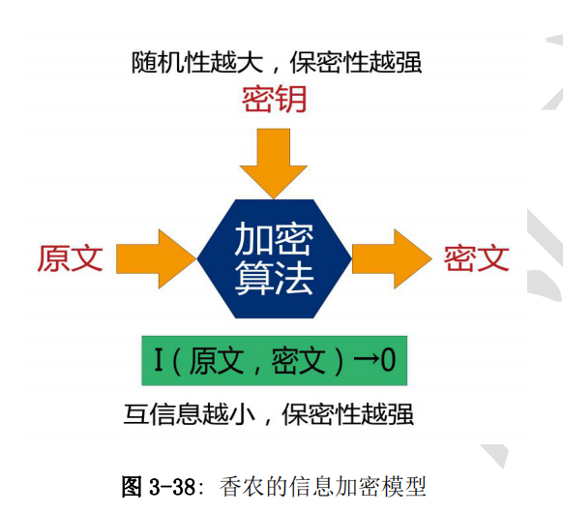
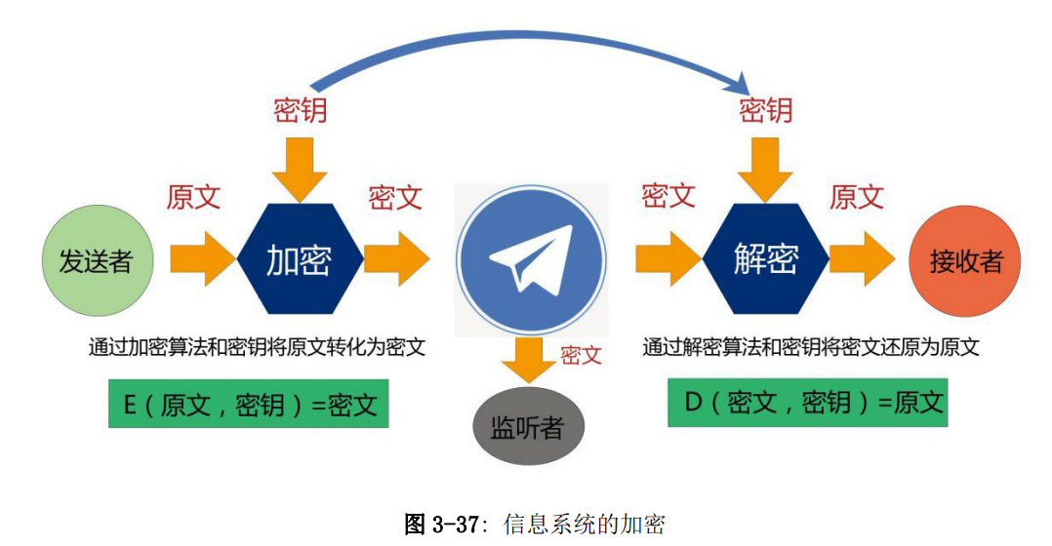
信息的编码
信息的加密
为天下储人才，为国家图富强

Slide 14
信息的结构、含义与效用

Slide 15


信息的形式
信息的含义
信息的形式主要由发送者根据信息数据的随机性根据实际需要（如压缩、纠错和加密等）通过编码确定
信息的含义由信息的接收者在确定信息的形式之后，根据信息发生的情景和个人的先验知识确定
为天下储人才，为国家图富强

Slide 16


信息的效用
信息的效用由信息的接收者在确定信息含义之后，根据信息发生的情景、本身的先验知识以及个人与社会背景等因素确定
为天下储人才，为国家图富强

Slide 17

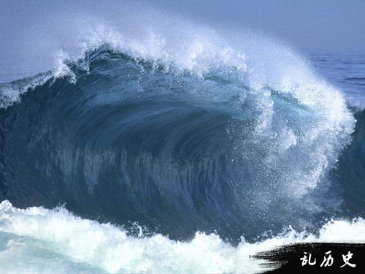
印尼大海啸发生前，小女孩蒂利突然发现海面上冒起了大量泡沫，就像啤酒表层的泡沫（形式）。她马上联想到老师在地理课上播放有关夏威夷海啸灾难的纪录片，海啸到来前夏威夷附近海面也飘浮着泡沫，判断出即将发生海啸（含义）。蒂利马上将这一情况告诉了家人及其他游客，很快，海滩上的100多名游客迅速离开了海滩，转移到了安全地带，从而成功地躲过一劫。（效用）
为天下储人才，为国家图富强

Slide 18
三组汇报完毕
感谢聆听

